Slide 1

Hard to Run
게임공학과
2021182049
윤여명

Slide 2
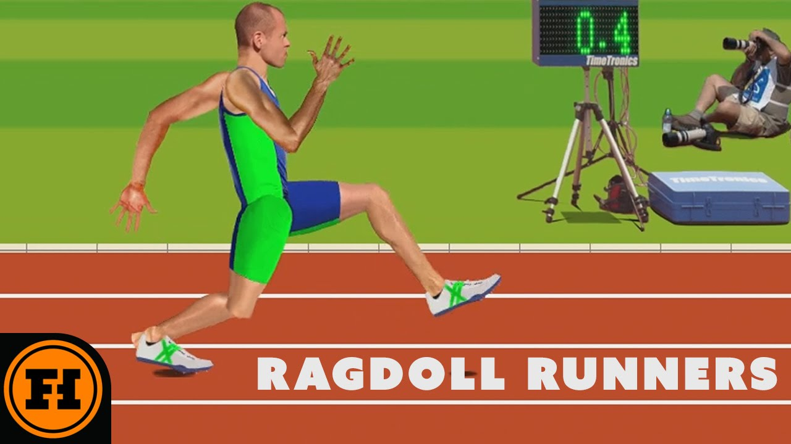
01.
Game Concept
Ragdoll Runners의 컨셉을 차용
2D 횡스크롤 장애물 달리기 게임
2인 또는 AI와 대결해 먼저 결승선에 도달하는 사람이 승리
어려운 조작방법. 키 입력을 실수하면 넘어져서 시간이 지체됨
상황에 맞게 써야 하는 커맨드와 실수 없는 키 입력, 스테미너 관리로 긴장감 있는 경기.
자신의 기록을 볼 수 있는 리더보드 시스템.

Slide 3
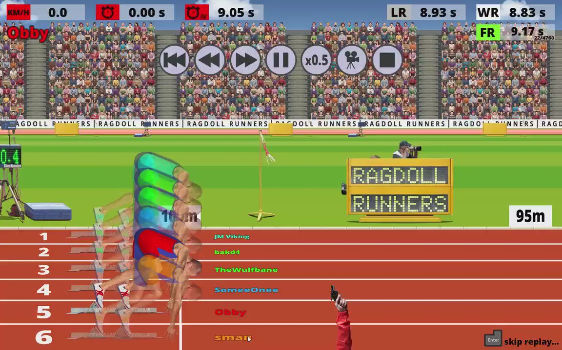
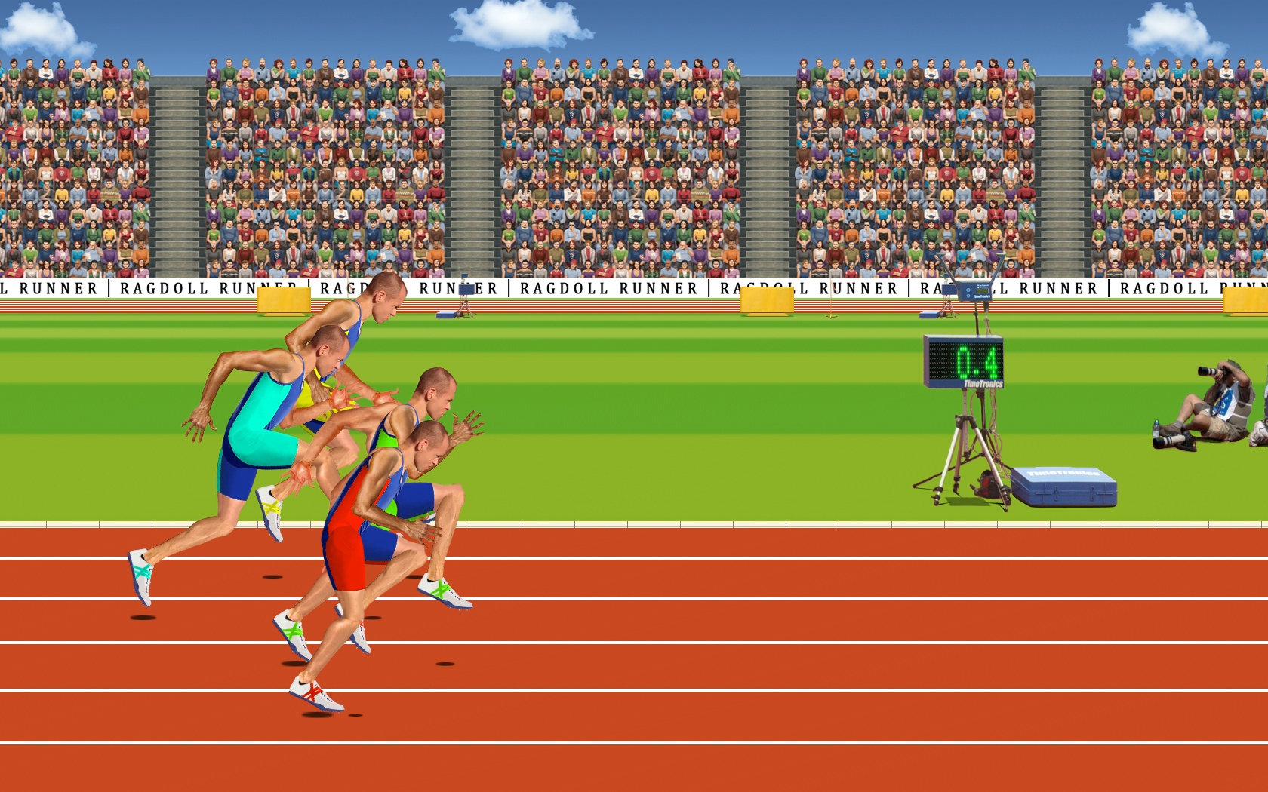
02.
Game Progression Flow
<경기 준비>
<달리기>
A->F를 누르면 왼발이 나가고 S->D를 누르면 오른발이 나감. 입력 순서나 키 입력을 실수하면 넘어짐.

Slide 4
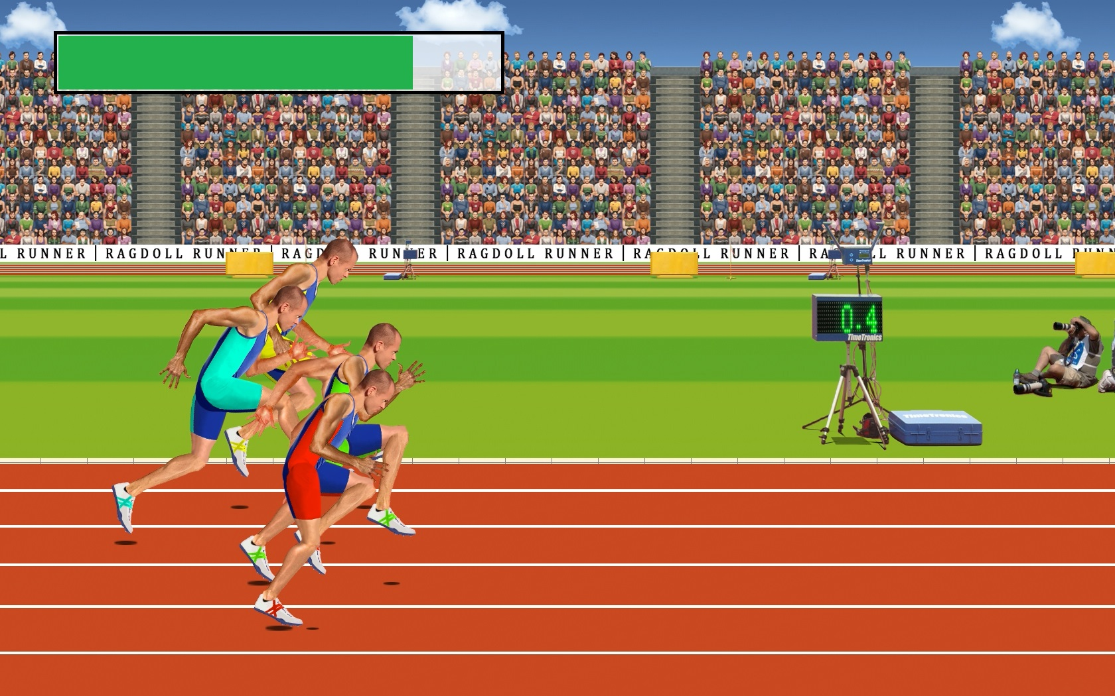
02.
Game Progression Flow
행동을 수행 할 때 마다 상응하는 만큼의 스테미너를 사용.
동작을 멈출 때 스테미너가 회복됨.
경기중에 딱 한번 사용할 수 있는 스테미나 회복 스킬 구현 (숨 고르기)
스테미너가 0에 도달하면 게임오버.
<스테미너>

Slide 5
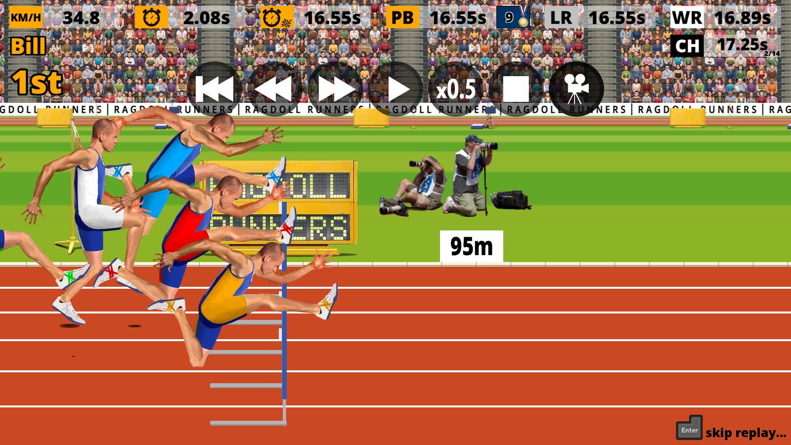
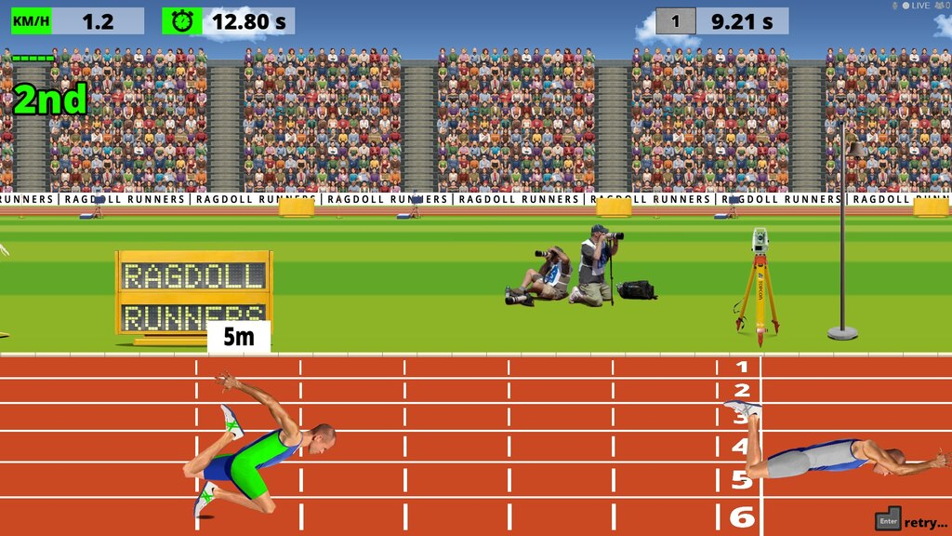
02.
Game Progression Flow
<장애물 점프>
<넘어짐 & 앞으로 다이빙 >
키 입력을 실수하면 넘어져 2초 동안 입력 불가.
결승선 앞 또는 원할 때 사용할 수 있는 다이빙.

Slide 6
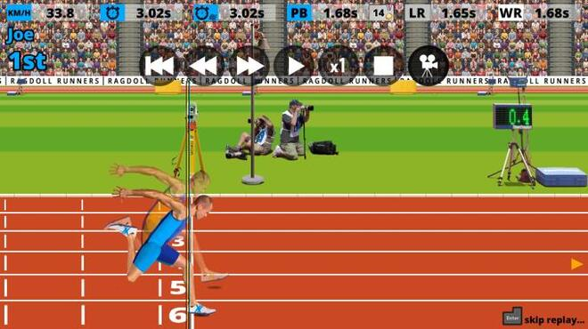
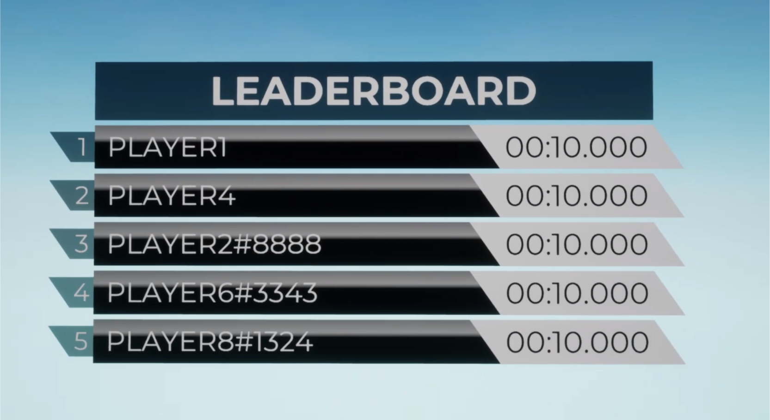
02.
Game Progression Flow
<게임 종료>
<리더보드>

Slide 7
03.
Development Schedule
1주차 | 게임 리소스 수집
2주차 | 초기화면 및 캐릭터 이동 구현
3주차 | 캐릭터 상태, 움직임 로직 구현
4주차 | 장애물 충돌 및 스테미너 시스템 구현
5주차 | 기록 시스템 및 한 게임 사이클 로직 점검 및 구현
6주차 | AI 및 2P 구현
7주차 | 게임 플레이 UI 및 사운드 구현
8주차 | 최종 점검

Slide 8
THANK YOU FOR LISTENING

